Slide 1
IO1: Fortbildungsprogramm Modul 3: Zirkuläre Geschäftsmodelle - PPT

Slide 2
Modul 3: Inhalt
1
Definition und Hauptmerkmale des zirkulären Geschäftsmodells.
2
Lebenszyklusanalyse, Wasserwirtschaft und Wiederverwendung sowie die 4 Rs des Abfalls: Reduzieren, Wiederverwenden, Recyceln, Umdenken.
3
Fünf Methoden zur Umstellung traditioneller Geschäftsmodelle auf zirkuläre Wege, darunter: Produkt als Dienstleistung, Ressourcenrückgewinnung, Sharing-Plattformen, zirkuläre Lieferungen und Verlängerung der Produktlebensdauer.

Slide 3
ZIELE
VERSTEHEN
ARBEIT
FRAGEN SIE SICH SELBST
Die wichtigsten Merkmale von CBM und ihre Auswirkungen auf die Umwelt.
Die fünf Methoden des CBM.
Arbeiten Sie an echten Fallstudien.
Fragen Sie sich, welche Kompetenzen für CBM Sie haben

Slide 4
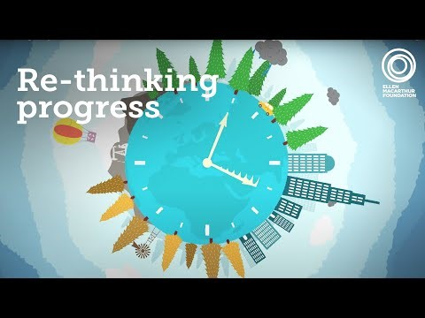
Kreislaufwirtschaft und wie die Gesellschaft den Fortschritt neu denken kann

Slide 5
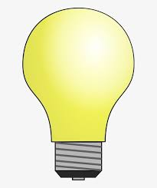
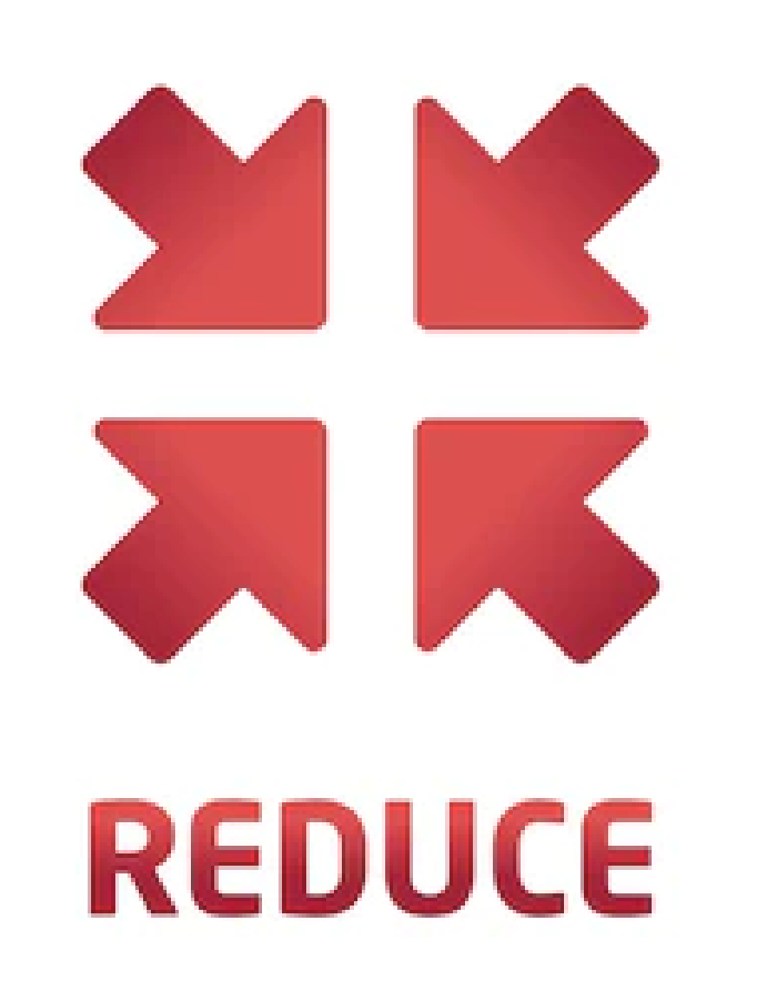
KERNWERTE
Kreislaufwirtschaftliche Geschäftsmodelle stellen eine grundlegend andere Art der Produktion und des Konsums von Waren und Dienstleistungen dar. Sie können den Übergang zu einer ressourceneffizienteren und kreislauforientierten Wirtschaft vorantreiben und dabei die aus der Wirtschaftstätigkeit resultierenden Umweltbelastungen erheblich verringern.
Gegenwart
Verwenden Sie
Kreislaufwirtschaftliche Geschäftsmodelle dienen dazu, "die Gewinnung und Nutzung natürlicher Ressourcen und die Erzeugung von Industrie- und Konsumabfällen zu reduzieren.
Sie stellen die wichtigsten Aktivitäten dar, die für den Übergang zu einer effizienteren und kreislauforientierten Wirtschaft erforderlich sind.
Kreislaufwirtschaftliche Geschäftsmodelle verwenden bereits vorhandene Materialien und Produkte als Inputs, so dass ihr ökologischer Fußabdruck in der Regel deutlich kleiner ist als bei traditionellen Geschäftsmodellen. Die Umweltauswirkungen von Kreislaufwirtschaftsmodellen hängen auch von ihrer Marktdurchdringung ab.

Slide 6
Zirkuläre Geschäftsmodelle

Slide 7
Lebenszyklusanalyse und Wasserwirtschaft
Der Kreislauf des Wassermanagements bietet dazu zahlreiche Möglichkeiten. Die Industrie gewinnt das Wasser aus Grundwasser, Oberflächenwasser und Grundwasserleitern. Anschließend wird das Wasser umgewandelt und auf die Standards der Industrie gebracht, um es zu verarbeiten und ihre Produkte herzustellen. Daher wird das Abwasser nach der Verwendung für die Produktion direkt entsorgt oder nach der Aufbereitung wiederverwendet.
Wir können die Ökobilanz in drei praktischen Schritten zur Ergänzung der Kreislaufwirtschaft nutzen:
Testen Sie die Annahmen der Geschäftsmodelle der Kreislaufwirtschaft.
Erkennen Sie die Grenzen des zirkulären Modells und erkunden Sie neue, alternative Ansätze.
Festlegung von Zielen und kontinuierliche Verbesserung der Kreislaufwirtschaft für die praktische Umsetzung auf Unternehmensebene.

Slide 8
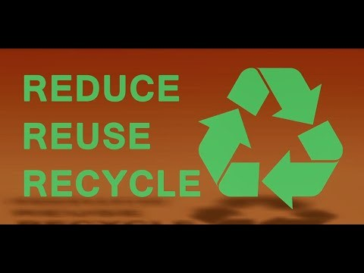
Die 4 R's des Abfalls: Reduzieren, Wiederverwenden, Recyceln, Umdenken
Die Grundprinzipien des Kreislaufwirtschaftsmodells beruhen auf der Minimierung von Abfällen durch Reduzierung, Wiederverwendung, Wiederverwertung und Umdenken.
Alle Verbesserungen, die die Unternehmen vornehmen können, um ihre Abfälle zu reduzieren oder produktive oder rentable Wege zu finden, um die Abfälle bereits zu nutzen, werden als Kreislaufwirtschaft bezeichnet. Das Ziel ist: Reduzieren, Wiederverwenden, Recyceln und Umdenken.

Slide 9
Fünf Methoden zur Umstellung von traditionellen Geschäftsmodellen auf zirkuläre Wege
Das Circular Business Model umfasst fünf Methoden, die von Accenture entwickelt wurden, um die Kreislaufwirtschaft zu fördern:
Produkt als Dienstleistung.
Plattformen zur gemeinsamen Nutzung.
Rückgewinnung von Ressourcen.
Rundschreiben Lieferungen.
Verlängerung der Produktlebensdauer.
Notes:
Accenture (ein professionelles Dienstleistungsunternehmen, das Unternehmen bei Innovationen berät).

Slide 10
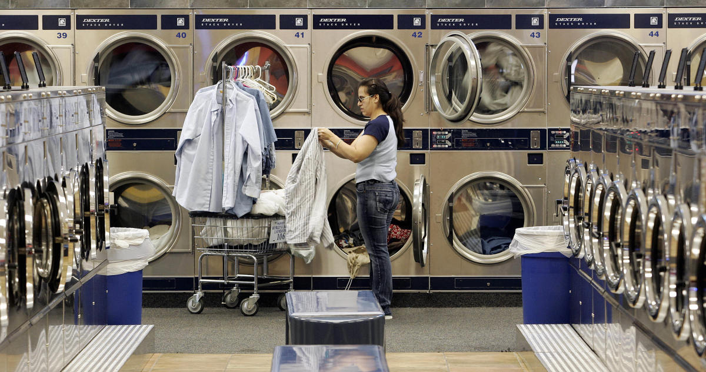
Produkt als Dienstleistung
Das Modell "Produkt als Dienstleistung" ist eines der grundlegendsten Konzepte für ein zirkuläres Geschäftsmodell. Einige Beispiele sind Autovermietungen und Druckereien.
Das Geschäftsmodell "Produkt als Dienstleistung" bietet eine Alternative zum etablierten "Kauf und Besitz"-Ansatz. Bei diesem Modell können die Kunden im Wesentlichen eine Dienstleistung erwerben, anstatt das Produkt selbst zu kaufen.
Notes:
Quelle "Gemeinsame Nutzung von Wäschereien": https://fashionista.com/2020/03/laundry-washing-clothes-coronavirus-covid19

Slide 11
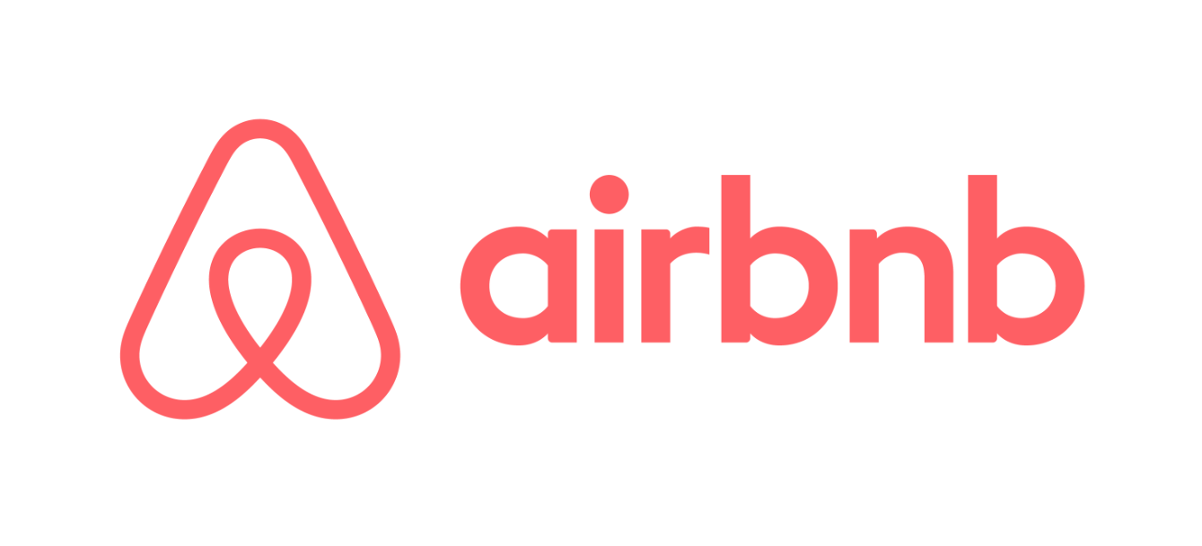
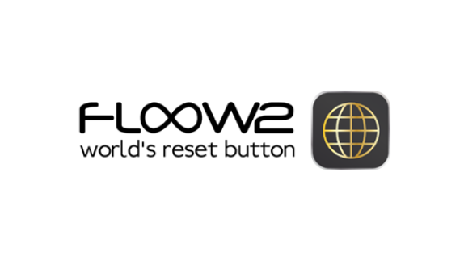
Plattformen zur gemeinsamen Nutzung
Die Sharing-Plattformen sind "... ein Modell zur Vergütung von Dienstleistungen, bei dem der Eigentümer den Zugang zu nicht ausgelasteten Anlagen an nachfolgende Kunden verkauft. Die Eigentümer sind für die Wartung und die Servicequalität verantwortlich."
Mitfahrgelegenheit.
Kurzfristige Vermietung von Unterkünften.
Verfügbare Arbeitskräfte und Fachwissen.
Werkzeuge und Ausrüstung.
Überschüssige Lebensmittelvorräte.
Notes:
Quelle "Floow2": https://ellenmacarthurfoundation.org/circular-examples/business-to-business-asset-sharing
Quelle "Uber": https://brandafriq.com/uber-launches-safety-toolkit-for-riders-and-drivers/
Quelle "Airbnb": https://medium.com/keycafe/the-history-of-airbnb-397c3d539f27

Slide 12
Ressourcenrückgewinnung
Das Geschäftsmodell der Ressourcenrückgewinnung kann als die Nutzung von "...technologischen Innovationen und Entwicklungen zur Rückgewinnung und Wiederverwendung von Ressourcen" beschrieben werden.
Downcycling: Wie beim Recycling geht es um die Umwandlung von Abfällen in Sekundärrohstoffe. Der Hauptunterschied besteht darin, dass die zurückgewonnenen Materialien von geringerer Qualität sind und nur in einer begrenzten Anzahl von Anwendungen als Input verwendet werden können. Bei der Wiederverwertung von Papier und Pappe beispielsweise verringert sich mit jedem weiteren Kreislauf die Länge der Zellulosefasern. Infolgedessen kann Altpapier nicht immer für dieselben Anwendungen verwendet werden wie neues Papier.
Upcycling: Upcycling ist das Gegenteil von Downcycling. Dabei wird Abfall in Sekundärrohstoffe umgewandelt, die dann in relativ hochwertigen Anwendungen eingesetzt werden. Freitag, ein deutscher Bekleidungshersteller, stellt beispielsweise Taschen aus LKW-Planen, Autositzgurten und Fahrradschläuchen her.
Industrielle Symbiose: Auch bekannt als Kreislaufwirtschaft, ist die Verwendung von Produktionsnebenprodukten eines Unternehmens als Produktionsmittel durch ein anderes.

Slide 13
Rundschreiben Lieferungen.
Im Rahmen des Kreislaufmodells werden Materialien, die aus neuen Rohstoffen gewonnen werden, durch biobasierte, erneuerbare oder wiederverwertete Materialien ersetzt.
Das Geschäftsmodell der Kreislaufwirtschaft zeichnet sich durch Ressourceninputs aus, die vollständig erneuerbar, recycelbar oder biologisch abbaubar sind und als Ausgangsmaterial (oder Rohstoffe) für einen separaten Herstellungsprozess dienen.

Slide 14
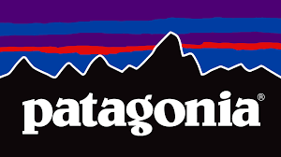
Verlängerung der Produktlebensdauer
Wenn wir ein Produkt kaufen, gehen die meisten von uns davon aus, dass es so lange wie möglich halten soll. In den meisten Fällen stimmt diese Annahme auch. Auch wenn einige Unternehmen nach dem Prinzip der geplanten Obsoleszenz arbeiten und ihre Produkte absichtlich so konstruieren, dass sie nach einer bestimmten Zeit ausfallen, wollen die meisten nicht, dass ihre Produkte früher aufhören zu funktionieren, als ihre Kunden es erwarten würden.
Das Geschäftsmodell der Produktlebensverlängerung konzentriert sich darauf, die Zeit zu verlängern, die ein Produkt genutzt werden kann, bevor es entsorgt wird. Der Zweck dieses Modells besteht darin, ein Produkt zu retten, zu warten, zu reparieren, wiederaufzuarbeiten, zu verbessern oder neu zu vermarkten und folglich nichts wegzuwerfen.
Notes:
Quelle "Patagonien": https://1000logos.net/patagonia-logo/

Slide 15
Fallstudien
Napapijri Zirkuläre Serie: Um den Abfall bei der Herstellung von wasserdichten Jacken zu reduzieren, die aus verschiedenen Materialien bestehen, die nicht recycelt werden können, beschloss das Unternehmen, ihr Design zu vereinfachen und sie aus einem einzigen Polymer herzustellen.
Notes:
Quelle: https://www.facebook.com/NapapijriVienna/

Slide 16
Fallstudien
Gerrard Street: Das Unternehmen hat die Idee der Kopfhörervermietung entwickelt. Gerrard Street ist das erste Unternehmen, das einen Abo-Service für seine modularen Kopfhörer anbietet.
Notes:
Quelle: https://ellenmacarthurfoundation.org/circular-examples/gerrard-street

Slide 17
Fallstudien
De Clique: De Clique stellt neue Produkte aus städtischen organischen Abfallströmen her. Der Abfall wird mit Elektrofahrzeugen von Unternehmen eingesammelt und umfasst Kaffeesatz, Orangenschalen und andere Lebensmittelabfälle. Anschließend werden die Lebensmittelabfälle von De Clique an dritte Innovatoren und Produkthersteller verkauft, die sie in neue Produkte wie Lebensmittelzutaten, Kosmetika und Biomaterialien umwandeln".
Notes:
Source:https://www.pinterest.com/pin/461196818081316561/

Slide 18
Fragen zur Diskussion
Wie können wir die 4R des Abfalls im Kreislaufwirtschaftsmodell nutzen?
Können Sie Beispiele von Unternehmen/Marken oder lokalen Geschäften nennen, die das CB-Modell anwenden?
Was ist die schwierigste Methode für die Umstellung von traditionellen Unternehmen auf das CB?
Haben Sie neue Ideen, wie man ein Unternehmen kreislauffähiger machen kann?

Slide 19
"Die Unterstützung der Europäischen Kommission für die Erstellung dieser Veröffentlichung stellt keine Billigung des Inhalts dar, der ausschließlich die Meinung der Autoren wiedergibt, und die Kommission kann nicht für die Verwendung der darin enthaltenen Informationen verantwortlich gemacht werden." Projektnummer: 2020-1-UK01-KA226-VET-094435

